Slide 1
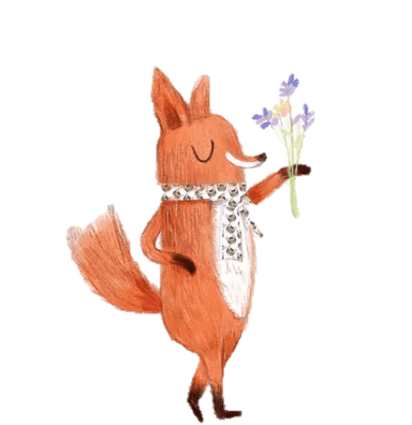
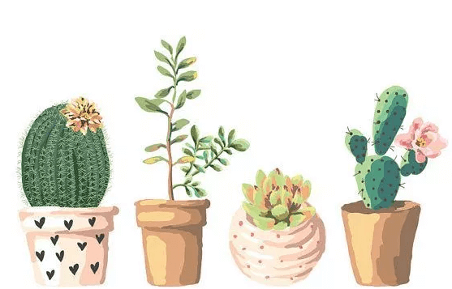

Bài 24:
Luyện tập chung

Slide 2

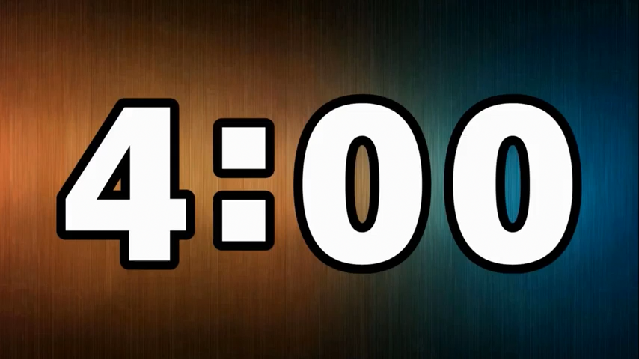
1
Đặt tính rồi tính.
34 – 7
45 – 8
60 – 12
51 – 19
Bài 1:
3
4
4
5
6
0
5
1
7
8
1
2
1
9
2
7
3
7
8
3
4
2

Slide 3


2
Số ?
?
85
88
?
?
+ 4
92
- 7
- 26
59

Slide 4
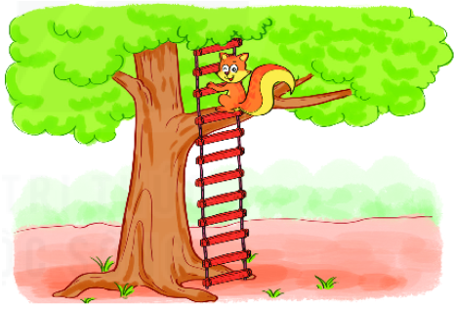
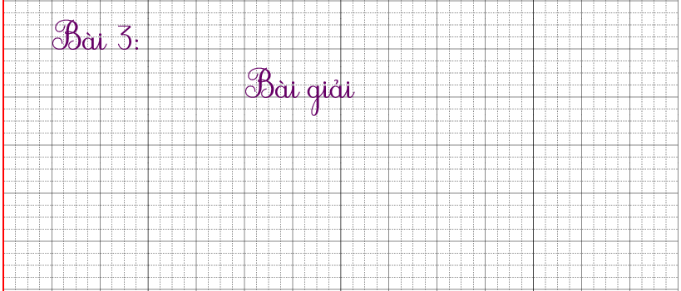
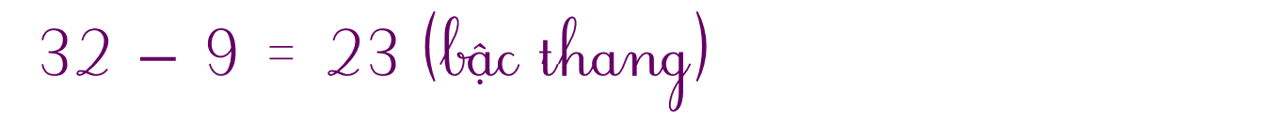
3
Cầu thang lên nhà sóc có tất cả 32 bậc thang. Sóc đã leo được 9 bậc thang. Hỏi sóc cần leo thêm bao nhiêu bậc thang nữa để vào nhà?
Sóc cần leo thêm số bậc thang nữa để vào nhà
là:
32 $−$ 9 = 23 (bậc thang)
Đáp số: 23 bậc thang.

Slide 5

4
Chọn câu trả lời đúng.
Kết quả của phép tính nào sau đây là số nhãn vở của Rô-bốt?
32 – 17
62 – 42
51 – 33
= 15
= 20
= 18

Slide 6
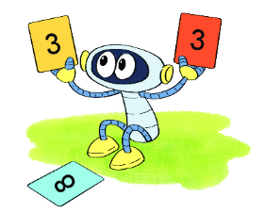
5
Ghép hai trong ba thẻ số bên được các số có hai chữ số. Số bé nhất trong các số đó là số nào? Số lớn nhất trong các số đó là số nào?
3
8
3
3
8
3
8
3
3
Số bé nhất trong các số đó là 33.
Số lớn nhất trong các số đó là 83.

